Slide 1
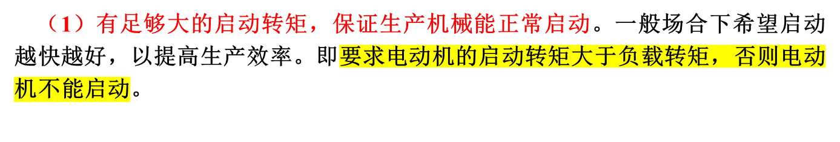

5．4 三相异步电动机的启动
采用电动机拖动生产机械，对电动机启动的主要要求如下。
（3）要求启动平滑，即要求启动时加速平滑，以减小对生产机械的冲击。
（4）启动设备安全可靠，力求结构简单，操作方便。
（5）启动过程中的功率损耗越小越好。

Slide 2

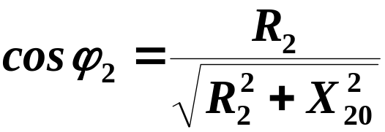


其中，（1）和（2）两条是衡量电动机启动性能的主要技术指标。
而异步电动机本身的启动特性为：
a. 定子电流大，I_{st}=(4~7)I_{N}
异步电动机在接入电网启动的瞬时，由于转子处于静止状态，定子旋转磁场以最快的相对速度（即同步转速）切割转子导体，在转子绕组中感应出很大的转子电势和转子电流，从而引起很大的定子电流
b.启动转矩小
启动时 ，转子功率因数 很低，因而启动转矩
却不大。

Slide 3
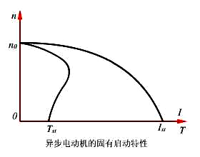
异步电动机的固有启动特性如图所示：
显然，异步电动机的这种启动性能和生产机械的要求是相矛盾的，为了解决这些矛盾，必须根据具体情况，采取不同的启动方法。

Slide 4
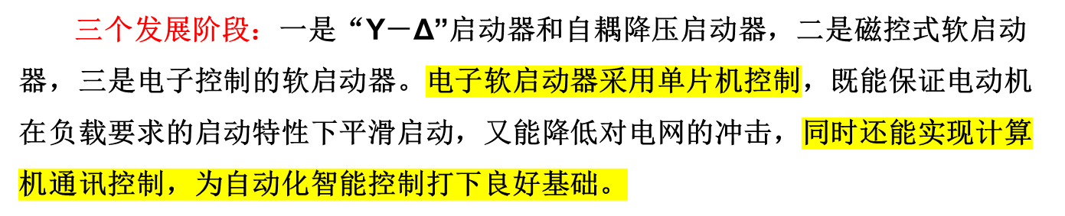
作为应用最广泛的鼠笼式异步电动机，可以直接启动，在不允许直接启动时，则可采用限制启动电流的降压启动。
（一）直接启动：将电动机的定子绕组通过闸刀开关或接触器直接接入电源，在
额定电压下启动。直接启动的启动电流很大，但无附加启动设备，且操作和控制
简单可靠，在条件允许的情况下应尽量采用。
（二）降压启动：
1.采用降压启动的条件：一是电动机启动时，机械不能承受全压启动的冲击转
矩；二是电动机启动时，其端电压不能满足规范要求；三是电动机启动时，影响
其他负荷的正常运行。
2.降压启动的方法：一种是降压启动，一种是软启动。

Slide 5
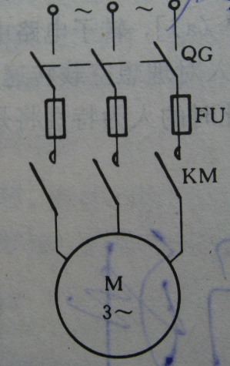
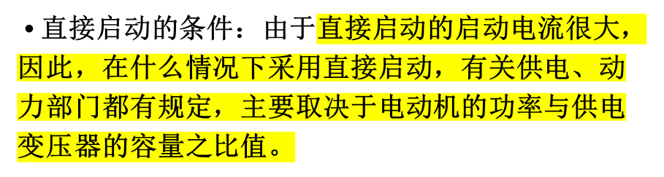
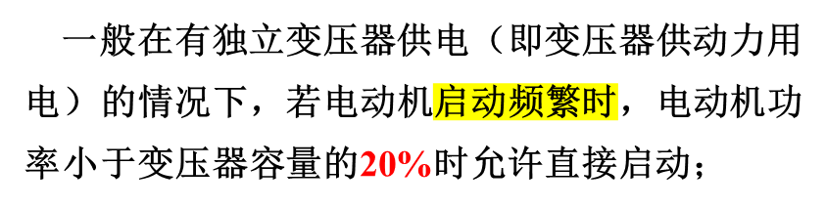
一、 直接启动
直接启动就是将电动机的定子绕组通过闸刀开关或接触器直接接入电源，在额定电压下进行启动。
• 特点：电动机定子绕组的工作电压和启动电压相等，操作和启动设备简单。

Slide 6
若电动机不经常启动，电动机功率小于变压器容量的30%时也允许直接启动。如果没有独立的变压器供电（即与照明共用电源）的情况下，允许直接启动的电动机最大容量，应是启动时的电压降不超过5％。
注：当几台电动机由一台变压器供电时，必须按容量由大到小依次启动，一台一台地投入运行。如果同时启动，则启动电流很大，可能会引起变压器输入端的保护装置动作，造成电源切断。如果发生停电事故，一定要将电动机的闸刀拉掉，避免送电后造成接至同一个电网的电动机同时启动。
直接启动的常用设备：
1.闸刀开关：一般可用于10kW以下电动机的直接启动，用熔丝作为电动机的短路保护。开关的额定电流应为电动机额定电流的3倍。常用的闸刀开关有HK1型、HK2型的胶盖闸刀开关，还有石板闸刀开关。
注：闸刀开关一般不宜用于带负载拉闸。闸刀开关和闸和拉闸时，动作必须迅速，否则在刀片与定触头之间会产生电弧，容易把二者烧坏。
2.铁壳开关：一般可用于28kW以下电动机的直接启动，熔丝作为电动机的短路保护，开关的额定电流应为电动机额定电流的3倍以上。

Slide 7
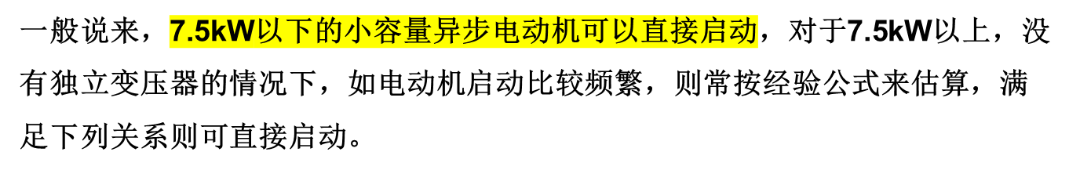
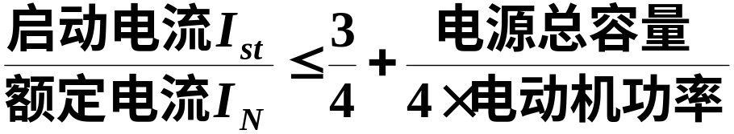
3.磁力启动器：由交流接触器和热继电器组成。与闸刀开关配合使用，以闸刀开
关的熔丝作短路保护；热继电器和接触器可作为过载保护和欠电压保护，常用的
磁力启动器有QC1型、QC8型、QC10型，磁力启动器适于75kW以下鼠笼式电动
机的直接启动，并且可以远距离操作。

Slide 8
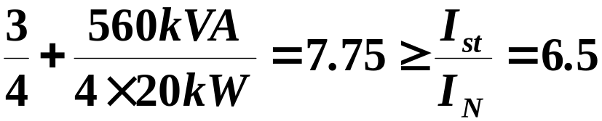
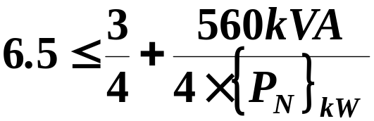
例：有一台要求经常启动的鼠笼式异步电动机，其 P_{N}=20kW, I_{st}/I_{N}=6.5 ，如果供电变压器（电源）容量为560kVA，且有照明负载，问可否直接启动？同样的I_{st}/I_{N} 比值，功率为多大的电动机则不允许直接启动？
解：根据经验公式算出
满足上述关系，故允许直接启动。
可算出，额定功率大于24kW的电动机不允许直接启动。

Slide 9
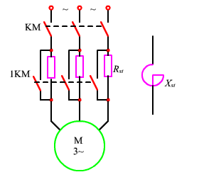
4．电阻或电抗器降压启动
（1）线路：异步电动机采用定子串电阻或电抗器的降压启动原理接线图如图所示。
启动时，接触器1KM断开，KM闭合，将启动电阻串入定子电路，使启动电流减小；
待转速上升到一定程度后再将1KM闭合，R_{st}被短接，电动机接上全部电压而趋于稳定运行。
特点：
• 启动转矩随定子电压的平方下降，故它只适用于空载或轻载启动的场合；
•不经济，在启动过程中，电阻器上消耗能量大，不适用于经常启动的电动机，若采用电抗器代替电阻器，则所需设备费较贵，且体积大。

Slide 10
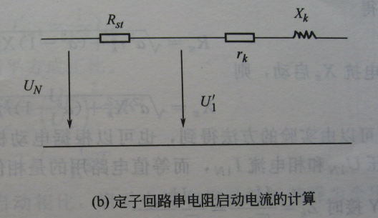
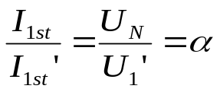
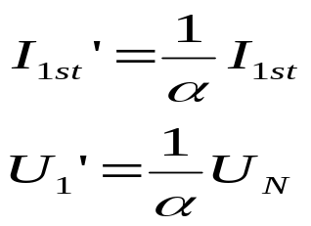
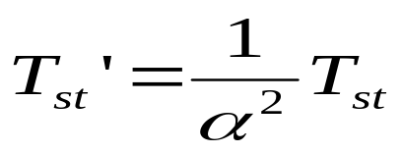
（2）启动电流和启动转矩计算
设全压启动时的启动电流和启动转矩为I_{1st}和T_{st}，串入电阻或电抗后，定子所承受的电压减小为U₁‘，对应的启动电流I_{1st}’。
有
又因为启动转矩与定子电压的平方成正比，即
可见，降压后，启动电流降低到全压式的1/α,启动转矩将会降到全压时的1/α²,这种方法只能轻载或空载启动。

Slide 11
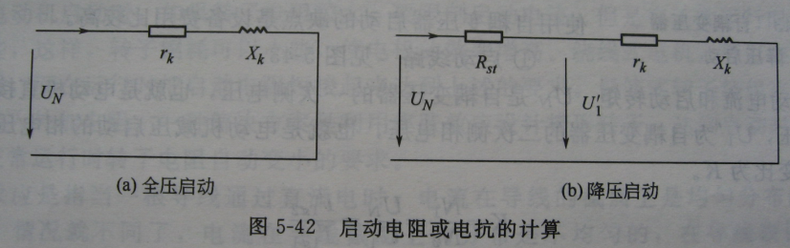
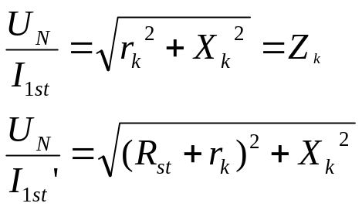
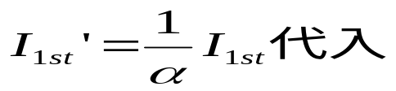
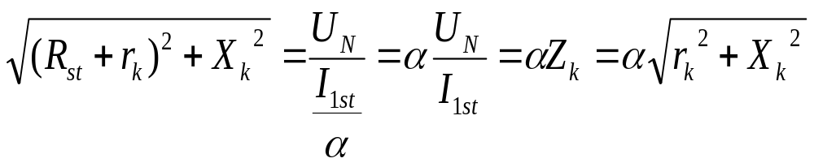
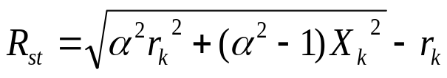
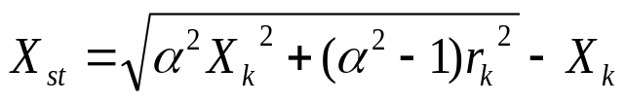
（3）启动电阻或电抗的计算
由图可得
将
将上式简化有：
如串入电抗X_{st}启动，则

Slide 12
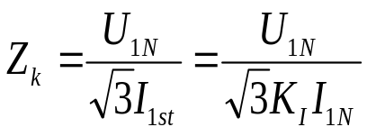
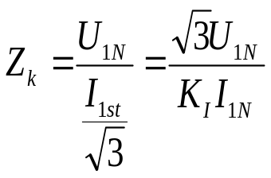
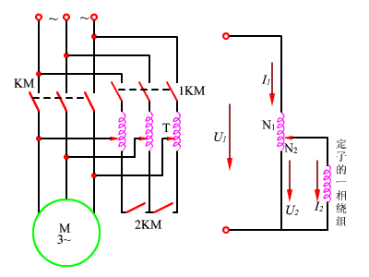


r_{k}、X_{k}可以由实验方法得到，也可根据电动机的铭牌资料进行估算，铭牌数据给出的是线电压U_{1N}和相电流I_{1N}，而等值电路用的是相值，即与定子接线方式有关。
当定子Y接时
当定子Δ接时
二、降压启动
1．自耦变压器降压启动
自耦变压器降压启动的原理接线图如图所示。
自耦变压器启动时的一相电路，由变压器的工作原理知，此时，副边电压与原边电压之比为

Slide 13

启动时加在电动机定子每相绕组的电压是全压启动时的1/K，因而电流也是全压启动时的1/K，即I₂=I_{st}/K；而变压器原边电流 I₁=I₂=I_{st} /K²，即此时电网供电电流I₁是直接启动时电流I_{st}的1/K²。
特点：
• 与Y-Δ降压启动时情况一样，只是在Y-Δ降压启动时的 为定值，而自耦变压器启动时的K是可调节的，这就是此种启动方法优于Y- Δ启动方法之处，当然它的启动转矩也是全压启动时的1/K²。
• 变压器的体积大、重量重、价格高、维修麻烦，且启动时自耦变压器处于过电流（超过额定电流）状态下运行，因此，不适于启动频繁的电动机。

Slide 14
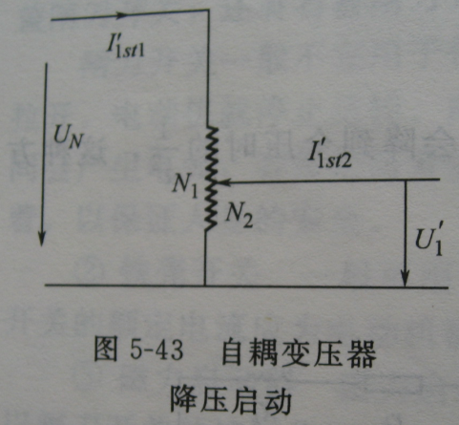
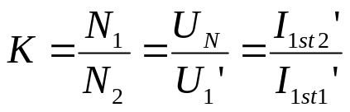
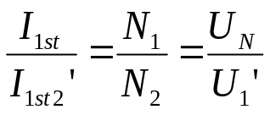
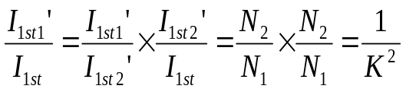

启动电流和启动转矩的计算：
UN是自耦变压器的一次侧电压，也就是电动机直接启动时的额定相电压，U1’为自耦变压器的二次侧相电压，也就是电动机减压启动的相电压，设自耦变压器的变比为K。
式中I1st2’为电压降低为U1’后流过定子绕组的启动电流。
I1st1’为对应此时电源提供的启动电流。
电动机的启动电流与启动时定子绕组所加相电压成正比，设直接启动时的相电流I1st，则
降压启动时
所以

Slide 15
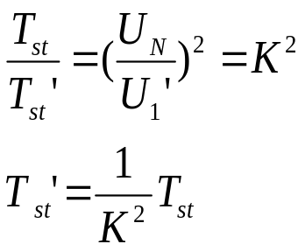

启动转矩与加在定子绕组上的电压平方成反比。
有
采用自耦变压器减压启动与直接启动相比，启动电流和启动转矩都降为全压启动时的1/K²,与串电阻减电抗的启动方法相比，在 同样的启动电流下，要用自耦变压器减压启动时，电动机可产生较大的启动转矩。
自耦变压器的抽头电压有55％、64％、73％和40％、60％、80％两种。

Slide 16
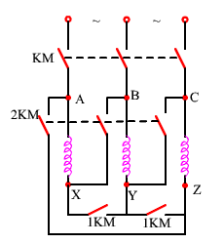


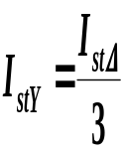
2．Y-Δ降压启动
Y-Δ降压启动的接线图如图所示:
启动时，定子绕组接成星形；待转速上升到一定程度后再将定子绕组接成三角形，电动机启动过程完成而转入正常运行。
设U₁为电源线电压，I_{stY}及I_{stΔ}为定子绕组分别接成星形及三角形的启动电流（线电流），Z为电动机在启动时每相绕组的等效阻抗。则有
所以

Slide 17
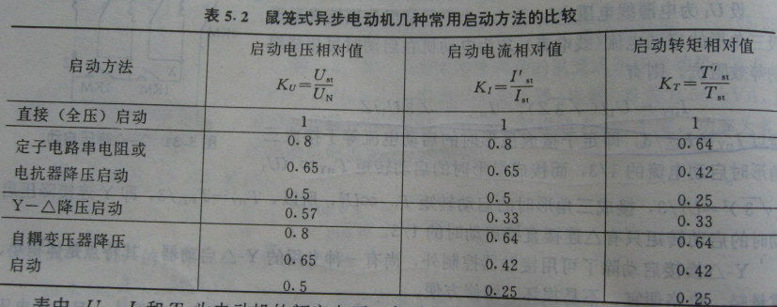
Y-Δ降压启动方法的特点：
• 设备简单、经济、启动电流小；
• 启动转矩小，且启动电压不能按实际需要调节，故只适用于空载或轻载启动的场合；
• 只适用于正常运行时定子绕组接线为Δ的异步电动机。

Slide 18
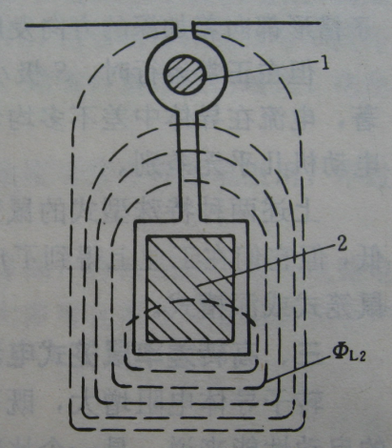
三、深槽及双鼠笼电动机启动
鼠笼式异步电动机的最大优点是结构简单、运行可靠。但启动转矩小，启动电流大，因此不能满足某些生产机械需要高启动转矩低启动电流的要求（主要是起重机械和冶金行业中的各种辅助机械）。为了既保持鼠笼式电动机结构简单的优点，又能获得较好的启动性能，可从电动机结构上采取适当的措施来解决。
1.双鼠笼式电动机
双鼠笼式电动机的转子具有两个鼠笼绕组。外层绕组（外笼1）是用电阻系数较大的导体（黄铜、锰铜、铝青铜）制成，且截面较小，因而外笼的电阻R2ex较大；而内层绕组（内笼2）采用电阻系数较小的导体（紫铜）制成，且截面较大，因此，内笼的电阻R2i较小。但由于外笼的导体放在靠近转子铁心的表面，所交链的转子漏磁通Φ12较少，因而外层绕组的漏电感L2ex比内层绕组的L2i小，在同一转子频率下，外层绕组的漏电抗也较小。

Slide 19
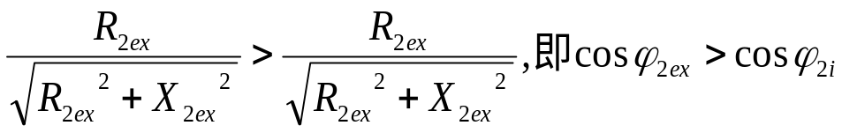
启动时：S＝1，f2＝f，转子内外层绕组的电抗都大大超过它们的电阻，因此，这时的转子电流主要决定于转子电抗，因外层绕组的漏电抗X2ex小于内层绕组的漏电抗X2i，所以，I2ex>I2i。又由于内外两层绕组电阻与阻抗比值不同，有
因此，外笼产生的启动转矩Tstex大，而内笼产生的启动转矩Tsti小。启动时起主要作用的是外笼，故外笼也叫启动笼。
正常工作时：S很小，f2也很小，转子内外两层绕组的电抗都远小于它们的电阻，因此，这时的转子电流主要决定于转子电阻，而R2ex>R2i，所以，此时I2ex<I2i，由于两层绕组的电抗均极小，这使cosφ2ex与cosφ2i差不多，因此，在S很小时，外笼产生的转矩小于内笼产生的转矩。可见，在正常工作时起主要作用的是内笼，故内笼也称为工作笼。
可见，双鼠笼式电动机比同容量的鼠笼式电动机具有较大的启动转矩和较小的启动电流。

Slide 20
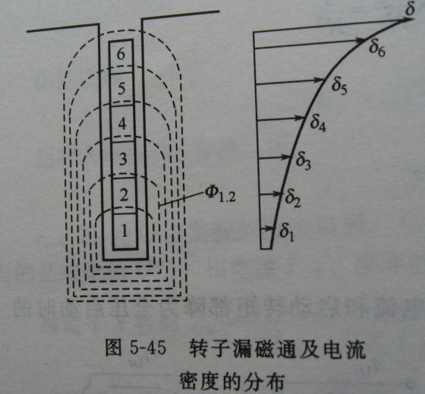
2.深槽式电动机
其启动特性和双鼠笼式相似，但它的构造较为简单、价格较便宜、不需要高电阻系数的特种材料，它的转子导体具有窄而高的截面形状，放在转子铁芯的深槽中。其是基于集肤效应的原理来工作的。
集肤效应：当一根导线通过直流电时，电流在导线的截面上是均匀分布的。如通过交流电时，电流在导线截面上的分布是不均匀的，在导线表面处电流密度较大，越靠近导线中心，电流密度越小。因为交流电通过导线时，将产生交变磁通与导线匝链，导线中心处的感抗较大，越趋向表面感抗越小，所以电流比较集中地分布在导线表面。
感抗的大小不仅跟L成正比，还跟频率f有关系，频率越高，导线中心处的感抗越大，集肤效应越明显。

Slide 21
工作原理：
启动时：S＝1，f2＝f，此时，电流的分布主要决定于电抗，使导体中的电流密度δ的分布沿槽深不同，底层电抗大，电流密度小；上层电抗小，电流密度大。集肤效应使电流集中于导体上部，结果是相当于导体有效截面减小，转子有效电阻增加，使启动电流减小，而启动转矩增大。转子槽越深，这种作用越强。基于这个道理，现代的鼠笼式异步电动机转子槽形都向加深的方向发展。
正常工作时：S极小，转子电流频率f2小，转子电抗也变得很小，集肤效应不显著，电流在导体上差不多均匀分布，使转子绕组的电阻自动减小，此时情况与普通鼠笼式电动机几乎无差别。
上述两种特殊型式的鼠笼式电动机都具有较好的启动性能，虽其功率因数较和效率较低，但它们在工业中得到了广泛的应用。实际上，功率大于100kW的鼠笼式电动机都做成双鼠笼式或深槽式。

